Slide 1
اللغة العربية لطلبة الدراسات العليا
Lecturer Romyi Morhi

Slide 2
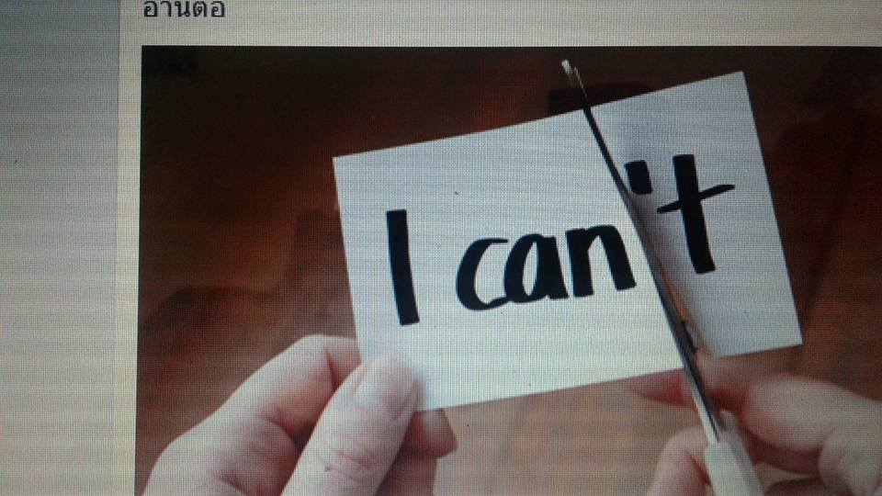

Slide 3
القواعد الأساسية
المبتدأ والخبر
الفعل والفاعل والمفعول به
المضاف والمضاف إليه
الصفة والموصوف
المعطوف والمعطوف عليه
الجار والمجرور
علامات الإعراب
أنواع الاسم
الموقع الإعرابي

Slide 5
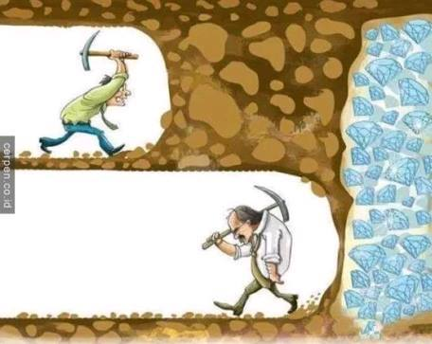

Slide 6
أنواع الكلمة
أنواع الكلمة
الاسم الفعل الحرف

Slide 7
قال تعالى : ( إِنَّا أَنْزَلْنَاهُ قُرْآنًا عَرَبِيًّا لَعَلَّكُمْ تَعْقِلُوْنَ )
الأول : أسماء الضمائر
الثاني : أسماء الإشارة
الثالث : الأسماء الموصولة
الرابع : أدوات الاستفهام

Slide 8
الضمير هو اسم مبني يدل على متكلم أو مخاطب أو غائب
ما هو الضمير؟
وكم أحواله؟
هُوَ
أنَاَ
أَنْتَ
وأحوال الضمائر هي
أحوالها مع الأسماء والحروف والظروف
أحوالها مع الفعل ( الماضي والمضارع والأمــر )

Slide 9
الأول : أحوال الضمائر مع الأفعال
العدد الضمائر أنواعها الماضي المضارع الأمر
1 هُوَ مفرد مذكر غائب نَصَرَ يَـنـْصُرُ -
2 هُـمـَا مثنى مذكر غائب نَصَرَا يَـنـْصُرَانِ -
3 هُـمْ جمع مذكر غائب نَصَرُوا يَـنـْصُرُوْنَ -
4 هِيَ مفردة مؤنثة غائبة نَصَرَتْ تَـنـْصُرُ -
5 هُـمـَا مثناة مؤنثة غائبة نَصَرَتاَ تَـنـْصُرَانِ -
6 هُنَّ جمع مؤنثة غائبة نَصَرْنَ يَـنـْصُرْنَ -
7 أَنْتَ مفرد مذكر مخاطب نَصَرْتَ تَـنـْصُرُ اُنصُرْ
8 أَنْــتُـمـَا مثنى مذكر مخاطب نَصَرْتُـمـاَ تَـنـْصُرَانِ اُنصُرَا
9 أَنْــتُـمْ جمع مذكر مخاطب نَصَرْتُـمْ تَـنْصُرُوْنَ اُنصُرُوا
10 أَنْــتِ مفردة مؤنثة مخاطبة نَصَرْتِ تَـنْصُرِيْنَ اُنصُرِيْ
11 أَنْــتُـمـَا مثناة مؤنثة مخاطبة نَصَرْتُـمـاَ تَـنـْصُرَانِ اُنصُرَا
12 أَنْــتُـنَّ جمع مؤنثة مخاطبة نَصَرْتُـنَّ تَـنـْصُرْنَ اُنصُرْنَ
13 أناَ متكلم واحد نَصَرْتُ أَنْصُرُ -
14 نَحْنُ متكلم مع الغير نَصَرْناَ نَــنـْصُرُ -

Slide 10
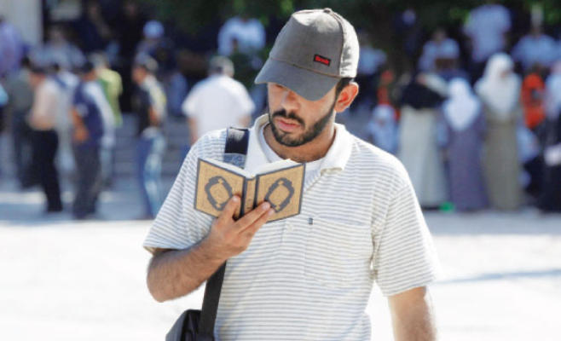
أكمل الجمل الآتية بوضع الضمائر المناسبة في المحل الفارغ ؟
1 – هُوَ أَخَذَ الْكِتَابَ 4 – هِيَ ............... الْكِتَابَ
2 – هُمَا ....... ...الْكِتَابَ 5 – هُمَا ................. الْكِتَابَ
3 – هُمْ .......... ...الكِتَابَ 6 – هنّ...... .........الْكِتَابَ
7 – أنتَ أْخَذْتَ الكتابَ 10 – أنَتِ ............. ..الكتابَ
8 – أَنْتُمَا..................الْكِتَابَ 11 – أَنْتُمَا............. ..الكِتَابَ
9 – أَنْتُمْ ..... ........... الْكِتَابَ 12 – أَنْتُنَّ.. ..............الْكِتَابَ
13 – أَنَا ................. الْكِتَابَ
14 – نَحْنُ ............. الْكِتَابَ
أَخَذَتْ
أَخَذْتا
أَخَذَا
أَخَذْنَ
أَخَذُوْا
أَخَذَتِ
أَخَذْتُمَا
أَخَذْتُمَا
أَخَذْتُنَّ
أخَذْتُمْ
أَخَذْتُ
أَخَذْنَا

Slide 11
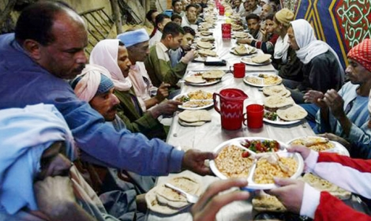
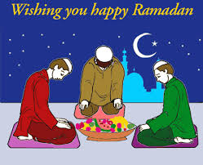
اكمل الجمل الآتية بوضع الضمائر المناسبة في المحل الفارغ
1. ............. ذهَبْتُ إلِى الْمَدْرَسَة
2. ............. لَعِبْتَ مَعَ الزُمَلاَءِ
3. ............. صَلَّيْنَا في المسجد.
4. ............. أَكَلْتِ الأَرُزَّ
5. ............. ضَرَبَ الثُعْبَانَ
6. ............. جَلَسَا بِأَدَبٍ
7. ............. قَطَفُوْا الأَزْهَارَ
8. ............. صَبَرَتْ عَلى الشَّدَائِدِ
9. ............. تَعَلَّمْنَ التِلْمِيْذَاتِ
10. ............. أَخَذْنَا الجْـــرِيْدَةَ
11. ............. رَحِمْتُمـَا العُصْفُوْرَ
أنَاَ
أَنْتَ
نَحْنُ
أَنْتِ
هُوَ
هُمَا
هُمْ
هِيَ
هُنّ
نَحْنُ
أنَتْمُاَ

Slide 12
الضمائر
ฉัน
เธอ (ผู้ชาย)
เธอ (ผู้หญิง)
เขา (ผู้ชาย)
เขา (ผู้หญิง)
أنا
أنتَ
أنتِ
هو
هي
أَ
تَ
تَ+ين
يَ
تَ

Slide 13
جمع المذكر | المثنى | الاسم المفرد | الحكم | الموقع
المُسْلِمُونَ | المُسْلِمَانِ | المُسْلِمُ | الرفع | المبتدأ
المُسْلِمُونَ | المُسْلِمَانِ | المُسْلِمُ | الرفع | الخبر
المُسْلِمُونَ | المُسْلِمَانِ | المُسْلِمُ | الرفع | الفاعل
المُسْلِمِينَ | المُسْلِمَيْنِ | المُسْلِمَ | النصب | المفعول به
المُسْلِمِينَ | المُسْلِمَيْنِ | المُسْلِمَ | الجر | المضاف إليه
المُسْلِمِينَ | المُسْلِمَيْنِ | المُسْلِمَ | الجر | المجرور

Slide 14
الفعل المضارع
أنا أذهب
أنتَ تذهب
أنتِ تذهبين
هو يذهب
هي تذهب

Slide 15
الفعل الماضي
أنا (تُ) ذهبتُ
أنتَ (تَ) ذهبتَ
أنتِ (تِ) ذهبتِ
هو (_) ذهب
هي (_ْ) ذهبتْ

Slide 16
คำกริยาالفعل
الفعل الماضي
الفعل المضارع
فعل الأمر

Slide 17
الاسم | المعاني | الفعل الماضي | الفعل المضارع | المعاني
الاستبانة | แบบฟอร์ม | ملأ | يملأ | กรอก,เขียน
تأشيرة | วีซ่า | منح | يمنح | ให้
السفارة | สถานทูต | أعطى | يعطي | ให้
موظّف | เจ้าหน้าที่ | قدّم | يقدّم | ยื่น , เสนอ
جواز السفر | หนังสือเดินทาง | تمنّى | يتمنّى | ต้องการ,ตั้งใจ
مِنْحَةٌ- مِنَحٌ | ทุน
الموافقة | เห็นชอบ, อนุญาต

Slide 18
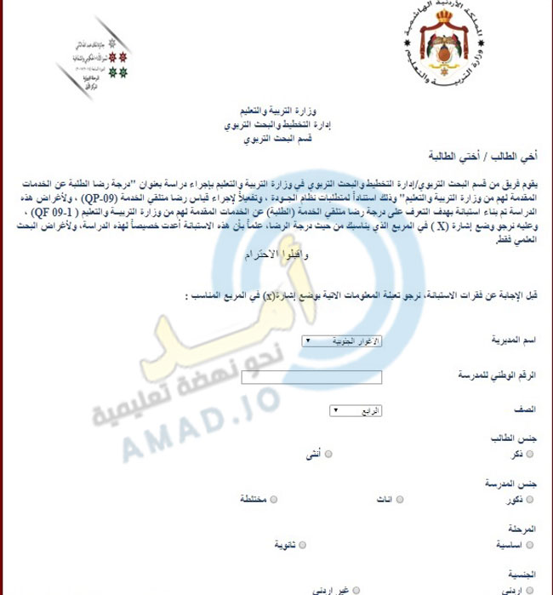
استبانة

Slide 19
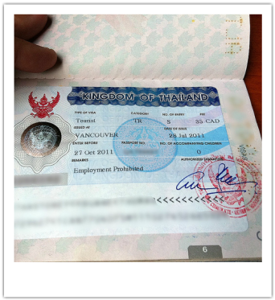
تأشيرة الدخول

Slide 20
أَعِدِ السُّؤَال
واضح
لا بأس
استمع أولاً

Slide 21
ماذا فعلتَ ؟ / ماذا فعلتِ؟
جرى أنا أنتَ أنتِ
قرأ
ذهب
مشي
خرج
نام
استيقظ
قام
أكل
شرب
فتح
غلق

Slide 22
1
ينام
أكل

Slide 23
2
يستيقظ
خرج

Slide 24
3
يشرب
فتح

Slide 25
4
يفتح
قرأ

Slide 26
ماذا تفعل ؟ / ماذا تفعلين؟
ينام
يستيقظ
يقوم
يشرب
يفتح

Slide 27
ماذا تفعل ؟ / ماذا تفعلين؟
ينام
يستيقظ
يقوم
يشرب
يفتح

Slide 28
ماذا تفعل ؟ / ماذا تفعلين؟
ينام
يستيقظ
يقوم
يشرب
يفتح

Slide 29
งานคู่
1. ให้นักศึกษาจับคู่กับเพื่อน แล้วทักทายเป็นภาษาอาหรับ

Slide 30
أين ..............؟
أين الاستاذ ؟
الاستاذ في المسجد يصلى .
أين الأم ؟
الأم في المطبخ يصنع الطعام
أين فاطمة ؟
فاطمة في غرفة النوم تنام
أين اسماعيل ؟
اسماعيل في الحمام يستحم
أين الطبيب ؟
الطبيب في المستشفى يعالج المرضى

Slide 31
فعل الأمر (คำกริยาที่ใช้สำหรับคำสั่ง)
الفعل الماضي = ذَهَبَ
الفعل المضارع = يَذْهَبُ
فعل الأمر = إِذْهَبْ

Slide 32
تندا فعل الأمر
يَذْهَبُ = إِذْهَبْ
يَخْرُجُ = أُخْرُجْ
يَجْلِسُ = إِجْلِسْ
يَشْرَبُ = إِشْرَبْ
يَدْخُلُ = أُدْخُلْ

Slide 33
فعل الأمر
إِذْهَبْ = أنتَ
إِذْهَبِي = أنتِ
إِذْهَبَا = أنتما
إِذْهَبُوا = أنتم
إِذْهَبْنَ = أنتن

Slide 34
คำสั่งที่ใช้คำกริยาในกรณีพิเศษ
คำกริยาที่มี อาลิฟ วาว ยา ตรงกลาง
نام يَنَامُ = نَمْ
صام يَصُوْمُ = صُمْ
قال يَقُوْلُ = قُلْ
คำกริยาที่มี ฮัมเซาะ ข้างหน้า
أكل يَأْكُلُ = كُلْ
أخذ يَأخُذُ = خُذْ

Slide 35
جمع المذكر السالم
المسلم = المسلمون
المسافر = المسافرون
الجائع = الجائعون
النائم = النائمون
الكاتب = الكاتبون
الحارس = الحارسون
الفائز = الفائزون
الخاسر = الخاسرون
الوارث = الوارثون
الكافر = الكافرون

Slide 36
جمع المؤنث السالم
المسلمة = المسلمات
المسافرة = المسافرات
الجائعة = الجائعات
النائمة = النائمات
الكاتبة = الكاتبات
الحارسة = الحارسات
الفائزة = الفائزات
الخاسرة = الخاسرات
الوارثة = الوارثات
الكافرة = الكافرات

Slide 37
جمع التكسير
الطالب = الطلاب
الرجل = الرجال
الكرسي = الكراسي
المكتب = المكاتب
القلم = الأقلام
الكتاب = الكتب
المفتاح = المفاتيح
الجبل = الجبال
التلميذ = التلاميذ
المعهد = المعاهد

